Slide 1


ĐẠI HỌC CÔNG NGHIỆP HÀ NỘI
KHOA CÔNG NGHỆ THÔNG TIN
ĐỀ TÀI: XÂY DỰNG WEBSITE BÁN ĐỒ ĐIỆN TỬ CHO CỬA HÀNG NVHMOBILE
CBHD: TS. Phạm Văn Hiệp
Sinh viên: Nguyễn Văn Hùng
Mã sinh viên: 2020604974
Hà Nội, ngày 10 tháng 10 năm 2024
1

Slide 2
Tổng quan về đề tài
1
NỘI DUNG
Mục tiêu đề tài
2
CHÍNH
Phân tích thiết kế hệ thống
3
4
Hạn chế và hướng phát triển
5
Demo Sản Phẩm

Slide 3
TỔNG QUAN
VỀ ĐỀ TÀI
1
Phần 01 :
Đồ án tốt nghiệp
Notes:
3

Slide 4
1. Lý do chọn đề tài
- Theo báo Quản Lý Nhà Nước, người tiêu dùng có xu hướng ưu tiên các hình thức mua sắm trực tuyến thông qua các trang thương mại điện tử, các trang web trong, sau các đợt giãn cách xã hội. Điều này được thể hiện rõ ràng thông qua số liệu được thống kê bởi Bộ Công Thương năm 2022, có tới 55.7 triệu người tham gia mua sắm trực tuyến trên tổng số 74.5 triệu người sử dụng Internet (chiếm 74.8%)
Nhiều người kinh doanh sẽ muốn xây dựng thương hiệu cá nhân và củng cố thương hiệu bằng Website mang thương hiệu cá nhân.
Xu hướng xây dựng Website cũng sẽ thay đổi, yêu cầu phải sử dụng những công nghệ mới mang tính ổn định hơn và mạnh mẽ hơn
Notes:
4

Slide 5
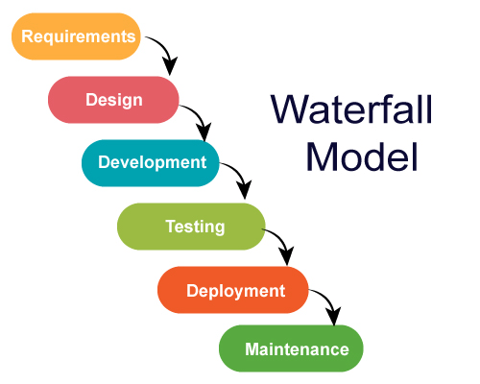
QUY TRÌNH PHÁT TRIỂN PHẦN MỀM
Notes:
MVC (Model – View - Controller) là một design partern đã tồn tại rất lâu trong ngành công nghệ phần mềm. Một ứng dụng viết theo mô hình MVC sẽ bao gồm 3 thành phần tách biệt nhau đó là Model, View, Controller
mô hình MVC giúp tách biệt 3 tầng trong mô hình lập trình web, vì vậy giúp tối ưu ứng dụng, dễ dàng thêm mới và chỉnh sửa code hoặc giao diện.
Model (dữ liệu), View (giao diện) và Controller (bộ điều khiển).
Model: ở phần trước mình đã nhắc lại cho các bạn về 3 tầng trong mô hình
View: là tầng giao diện, hiển thị dữ liệu được truy xuất từ tầng model
Controller: đây là tầng giúp kết nối giữa tầng model và tầng view trong mô hình MVC, có nghĩa là nếu phía client yêu cầu hiển thị dữ liệu thì controller gọi giữ liệu từ model và trả về cho view vì view tương tác trực tiếp với client
Cơ chế hoạt động
User gửi 1 yêu cầu tới server bằng cách truyền vào 1 URL trong browser
Yêu cầu đó được gửi tới controller đầu tiên, controller sẽ xử lý yêu cầu, nếu yêu cầu cần truy xuất dữ liệu thì controller sẽ chuyển qua tầng model
Tại tầng model, dữ liệu được truy xuất từ database và sau đó truyền qua view thông qua controller
Controller sẽ giúp dữ liệu được chuyển từ model qua view
View là tầng cuối cùng giao tiếp với User, mọi dữ liệu sẽ được hiển thị cho User thông qua tầng View
Microsoft sql server
User gửi 1 yêu cầu tới server bằng cách truyền vào 1 URL trong browser
Yêu cầu đó được gửi tới controller đầu tiên, controller sẽ xử lý yêu cầu, nếu yêu cầu cần truy xuất dữ liệu thì controller sẽ chuyển qua tầng model
Tại tầng model, dữ liệu được truy xuất từ database và sau đó truyền qua view thông qua controller
Controller sẽ giúp dữ liệu được chuyển từ model qua view
View là tầng cuối cùng giao tiếp với User, mọi dữ liệu sẽ được hiển thị cho User thông qua tầng View

Slide 6
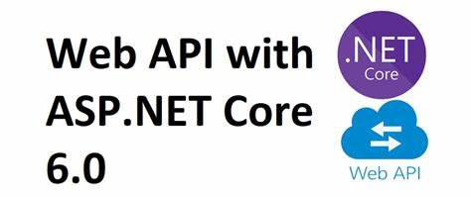

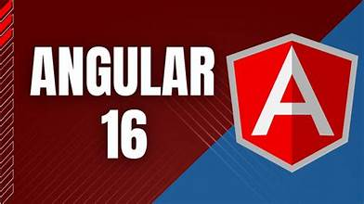
CÔNG NGHỆ VÀ NGÔN NGỮ SỬ DỤNG
Nâng cao trải nghiệm người dùng
Tăng tính bảo mật
Tính ổn định và mạnh mẽ nhờ các FRAMEWORK mang lại
Notes:
MVC (Model – View - Controller) là một design partern đã tồn tại rất lâu trong ngành công nghệ phần mềm. Một ứng dụng viết theo mô hình MVC sẽ bao gồm 3 thành phần tách biệt nhau đó là Model, View, Controller
mô hình MVC giúp tách biệt 3 tầng trong mô hình lập trình web, vì vậy giúp tối ưu ứng dụng, dễ dàng thêm mới và chỉnh sửa code hoặc giao diện.
Model (dữ liệu), View (giao diện) và Controller (bộ điều khiển).
Model: ở phần trước mình đã nhắc lại cho các bạn về 3 tầng trong mô hình
View: là tầng giao diện, hiển thị dữ liệu được truy xuất từ tầng model
Controller: đây là tầng giúp kết nối giữa tầng model và tầng view trong mô hình MVC, có nghĩa là nếu phía client yêu cầu hiển thị dữ liệu thì controller gọi giữ liệu từ model và trả về cho view vì view tương tác trực tiếp với client
Cơ chế hoạt động
User gửi 1 yêu cầu tới server bằng cách truyền vào 1 URL trong browser
Yêu cầu đó được gửi tới controller đầu tiên, controller sẽ xử lý yêu cầu, nếu yêu cầu cần truy xuất dữ liệu thì controller sẽ chuyển qua tầng model
Tại tầng model, dữ liệu được truy xuất từ database và sau đó truyền qua view thông qua controller
Controller sẽ giúp dữ liệu được chuyển từ model qua view
View là tầng cuối cùng giao tiếp với User, mọi dữ liệu sẽ được hiển thị cho User thông qua tầng View
Microsoft sql server
User gửi 1 yêu cầu tới server bằng cách truyền vào 1 URL trong browser
Yêu cầu đó được gửi tới controller đầu tiên, controller sẽ xử lý yêu cầu, nếu yêu cầu cần truy xuất dữ liệu thì controller sẽ chuyển qua tầng model
Tại tầng model, dữ liệu được truy xuất từ database và sau đó truyền qua view thông qua controller
Controller sẽ giúp dữ liệu được chuyển từ model qua view
View là tầng cuối cùng giao tiếp với User, mọi dữ liệu sẽ được hiển thị cho User thông qua tầng View

Slide 7
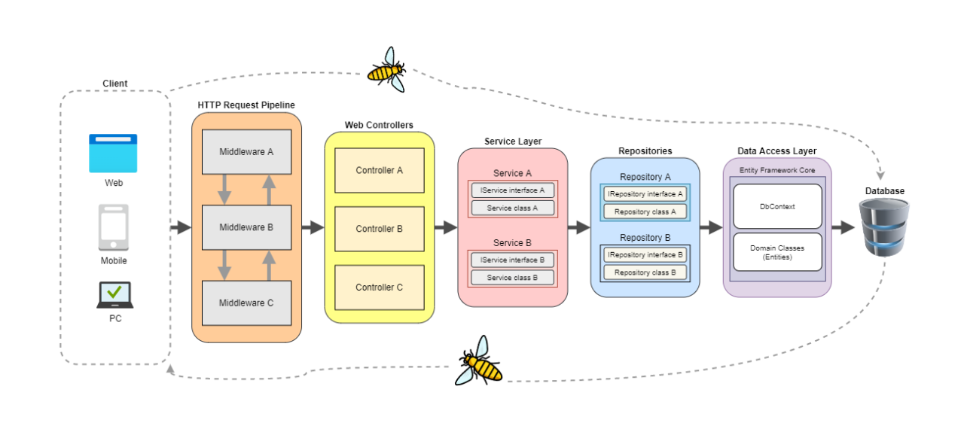
MÔ HÌNH KIẾN TRÚC SỬ DỤNG TRONG WEBAPI
Kiến trúc n-layer
Notes:
MVC (Model – View - Controller) là một design partern đã tồn tại rất lâu trong ngành công nghệ phần mềm. Một ứng dụng viết theo mô hình MVC sẽ bao gồm 3 thành phần tách biệt nhau đó là Model, View, Controller
mô hình MVC giúp tách biệt 3 tầng trong mô hình lập trình web, vì vậy giúp tối ưu ứng dụng, dễ dàng thêm mới và chỉnh sửa code hoặc giao diện.
Model (dữ liệu), View (giao diện) và Controller (bộ điều khiển).
Model: ở phần trước mình đã nhắc lại cho các bạn về 3 tầng trong mô hình
View: là tầng giao diện, hiển thị dữ liệu được truy xuất từ tầng model
Controller: đây là tầng giúp kết nối giữa tầng model và tầng view trong mô hình MVC, có nghĩa là nếu phía client yêu cầu hiển thị dữ liệu thì controller gọi giữ liệu từ model và trả về cho view vì view tương tác trực tiếp với client
Cơ chế hoạt động
User gửi 1 yêu cầu tới server bằng cách truyền vào 1 URL trong browser
Yêu cầu đó được gửi tới controller đầu tiên, controller sẽ xử lý yêu cầu, nếu yêu cầu cần truy xuất dữ liệu thì controller sẽ chuyển qua tầng model
Tại tầng model, dữ liệu được truy xuất từ database và sau đó truyền qua view thông qua controller
Controller sẽ giúp dữ liệu được chuyển từ model qua view
View là tầng cuối cùng giao tiếp với User, mọi dữ liệu sẽ được hiển thị cho User thông qua tầng View
Microsoft sql server
User gửi 1 yêu cầu tới server bằng cách truyền vào 1 URL trong browser
Yêu cầu đó được gửi tới controller đầu tiên, controller sẽ xử lý yêu cầu, nếu yêu cầu cần truy xuất dữ liệu thì controller sẽ chuyển qua tầng model
Tại tầng model, dữ liệu được truy xuất từ database và sau đó truyền qua view thông qua controller
Controller sẽ giúp dữ liệu được chuyển từ model qua view
View là tầng cuối cùng giao tiếp với User, mọi dữ liệu sẽ được hiển thị cho User thông qua tầng View

Slide 8
CHỨC NĂNG
KHÁCH HÀNG:
ĐĂNG KÝ, ĐĂNG NHẬP
THÊM VÀO GIỎ HÀNG, CẬP
NHẬP GIỎ HÀNG, ĐẶT HÀNG
QUẢN LÝ TÀI KHOẢN, THEO DÕI ĐƠN HÀNG
Sản phẩm, tin tức
Thông tin sản phẩm
Tìm kiếm sản phẩm
Sản phẩm theo danh mục
Notes:
8

Slide 9
CHỨC NĂNG
NGƯỜI QUẢN TRỊ:
Quản lý sản phẩm
Thống kê
Quản lý đơn đặt hàng
Quản lý người dùng
Quản lý tin tức
Notes:
9

Slide 10
QUY TRÌNH MUA HÀNG
KHÁCH HÀNG
QUẢN LÝ GIỎ HÀNG
TIẾN HÀNH ĐẶT HÀNG
CỬA HÀNG XÁC NHẬN
Truy cập trang website, Tìm kiến sản phẩm và Click vào sản phẩm muốn mua
Kiểm tra thông tin thanh toán sản phẩm, tiến hành thanh toán
Xác nhận đơn hang sau khi cung cấp đầy đủ thông tin
Người bán kiểm tra xác nhận đơn hàng và giao cho khách hàng
1
2
3
4
5
6
7
THÊM SP VÀO GH
NHẬP THÔNG TIN
THEO DÕI ĐƠN HÀNG
Tại trang xem chi tiết sp, Khách hàng thêm sản phẩm vào giỏ hàng.
Khách hàng nhập đầy đủ thông tin, và xác nhận đặt hàng thông qua thanh toán trực tuyến hoặc thanh toán trực tiếp
Khách mua hàng bằng tài khoản đăng nhập có thể theo dõi, thao tác với đơn hàng
Notes:
10

Slide 11
MỤC TIÊU CỦA
ĐỀ TÀI
1
Phần 02 :
Đồ án tốt nghiệp
Notes:
để giải quyết vấn đề cấp thiết ở trên e đã đặt ra các mục tiêu cụ thể như sau
11

Slide 12
MỤC TIÊU ĐỀ TÀI
Sự tương tác với khách hàng
Tìm kiếm sản phẫm dễ dàng với tính năng tìm kiếm, lọc theo yêu cầu của khách hàng.
Mua hàng, quản lý, theo dõi đơn hàng
Hỗ trợ mua hàng, quy trình đặt hàng nhanh, và thông tin đơn hàng rõ ràng
Người quản lý Website
Các chức năng quản lý: Sản phẩm, Tin tức, Liên hệ, Slider, Đơn hàng, Khách hàng, Thống kê…v..v
Phát triển thương hiệu của cửa hàng
Nâng cao chất lượng uy tín thương hiệu của cửa hàng đến người dùng.
Notes:
12

Slide 13
PHÂN TÍCH THIẾT KẾ
HỆ THỐNG
1
Phần 03 :
Đồ án tốt nghiệp
Notes:
13

Slide 14
SƠ ĐỒ CÁC ACTOR CỦA HỆ THỐNG
STT | Tên Actor | Chức năng
1 |  | Là người có toàn quyền tương tác với hệ thống, có quyền điều khiển cũng như kiểm soát mọi hoạt động của hệ thống. Ngoài các chức năng của khách hàng, người quản lý còn có các chức năng khác như: quản lý các thông tin về sản phẩm, xử lý đơn đặt hàng của khách hàng, quản lý sản phẩm có trên hệ thống.
2 |  | Khách hàng là đối tượng có thể xem các thông tin về sản phẩm được trình bày trên trang chủ Website, họ có thể tham khảo các sản phẩm, xem thông tin chi tiết về sản phẩm, sắp xếp, tìm kiếm, đánh giá sản phẩm, và đặt hàng thanh toán trực tuyến.
Notes:
14

Slide 15
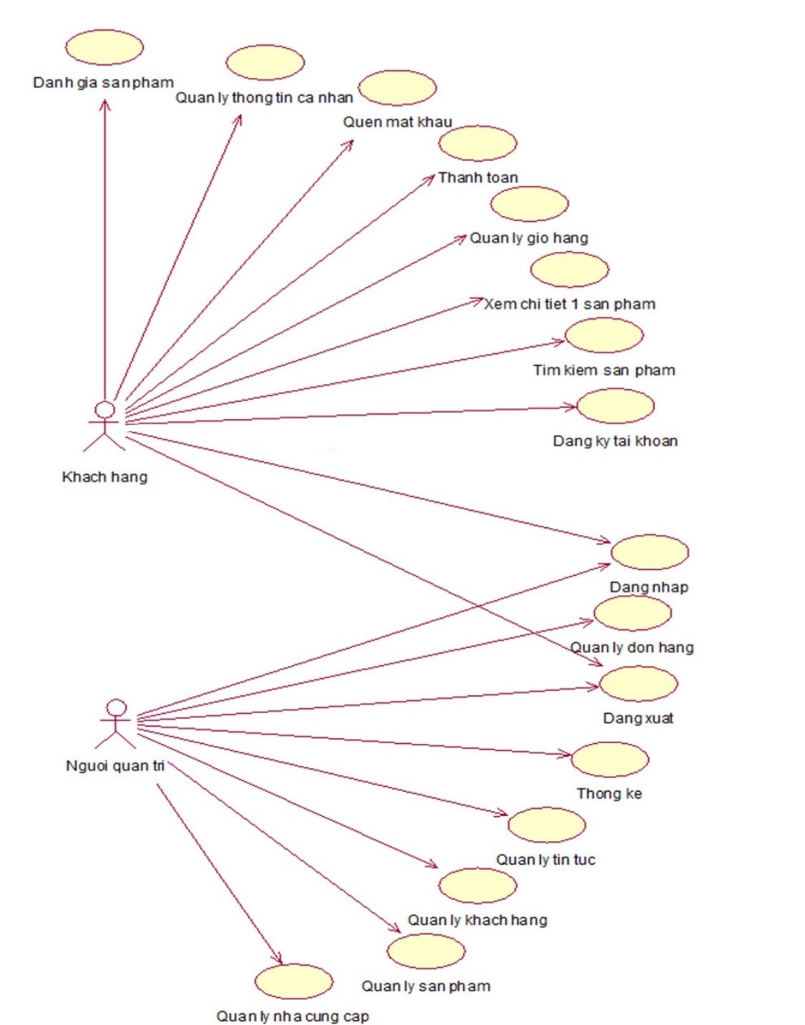
SƠ ĐỒ USECASE TỔNG QUÁT
Phía khách hàng | Phía người quản trị
Đánh giá sản phẩm | Quản lý đơn hàng
Quản lý thông tin cá nhân | Thống kê
Quên mật khẩu | Quản lý tin tức
Thanh toán | Quản lý khách hàng
Quản lý giỏ hàng | Quản lý sản phẩm
Xem chi tiết sản phẩm | Quản lý nhà cung cấp
Tìm kiếm chi tiết sản phẩm | Đăng nhập
Đăng ký tài khoản | Đăng xuất
Đăng nhập
Đăng xuất
Notes:
15

Slide 16
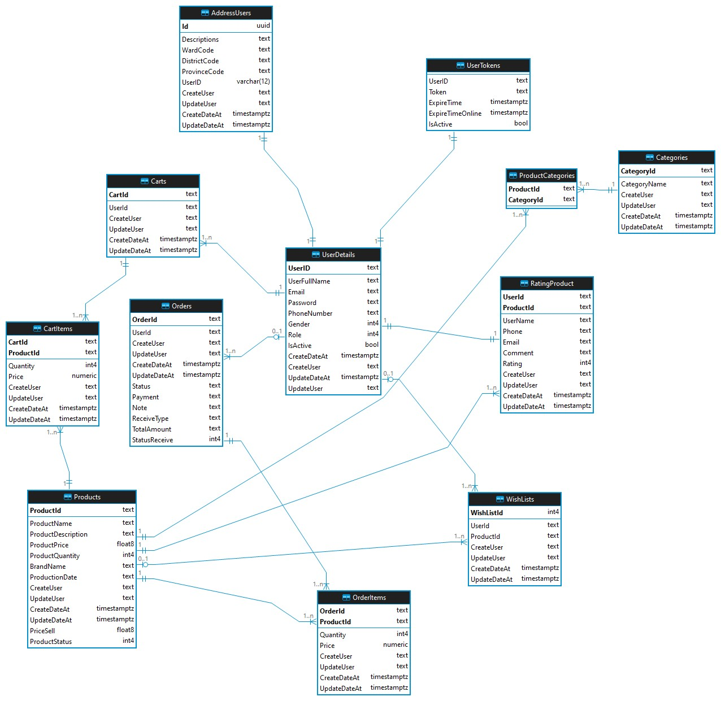
CƠ SỞ DỮ LIỆU
Notes:
16

Slide 17
HẠN CHẾ
&
HƯỚNG PHÁT TRIỂN
ĐỀ TÀI
1
Phần 04 :
Đồ án tốt nghiệp
Notes:
17

Slide 18
Hạn chế
Trang web vẫn còn thiếu chức năng, chưa hoàn thiện như: Thống kê còn thiếu sót cũng như chưa thể in file quản lý.
1
Chưa áp dụng được các kỹ thuật nâng cao như tích hợp AI hỗ trợ, Chatbox
Chưa liên kết tài khoản với bên thứ 3 như Google, Facebook…
2
3

Slide 19



Hướng phát triển đề tài
Phát triển thêm nhiều chức năng của website như: thêm các phương thức thanh toán khác nhau, phát triển ứng dụng đến môi trường sản phẩm cuối.
Thay đổi giao diện cho website thân thiện với người dùng hơn và thêm chức năng, tăng khả năng bảo mật, Tăng độ quảng bá thương hiệu.
Tích hợp API của Google Map để phát triển chức năng định vị và nghiệp vụ giao hàng
Tích hợp thêm AI để phân tích nhu cầu
khách hàng và đưa ra gợi ý, Sử dụng Chat box để trao đổi trực tiếp với khách hàng
Đồ án tốt nghiệp

Slide 20
1
Phần 05 :
DEMO SẢN PHẨM
Đồ án tốt nghiệp
Notes:
20

Slide 21

THANK YOU
FOR WATCHING
Em xin chân thành cảm ơn hội đồng thầy cô đã lắng nghe và theo dõi bài thuyết trình của em.
Notes:
21

